Slide 1
KAȲȲA
(Arbeitstitel)
Der erste Bildungs- und Eingliederungsträger mit offenen Büchern.
KI-verwaltet · gemeinnützig · international – und in Echtzeit prüfbar für jeden Kostenträger
Investorenpräsentation · Bernhard Krug · Juli 2026 · Version 260721 · vertraulich

Slide 2
Wie alles begann: zwei Betten, ein Flur, eine Idee
„
Drei Wochen Reha für den einen, vier für den anderen. Zwei Rehabilitanden, ein Flur: Bernhard und Florian. Man kommt ins Gespräch – und merkt schnell: Diese Klinik kämpft. Nicht für ihre Rehabilitanden, sondern gegen ihr eigenes Sparprogramm – getrieben von Investoren, die Rendite aus ihr herausholen müssen.
Wir haben das Defizit im System nicht nur erkannt – wir haben es gespürt. Und das Absurde daran: An Geld fehlt es nicht. Die Kostenträger geben genug für uns aus. Es kam nur nicht bei uns an. Das Arztgespräch: zwei Minuten. Als ließen sich Körper und Psyche trennen. Ausgerechnet in den Wochen, in denen es um alles ging: bestmögliche Heilung, Rehabilitation, die schnellstmögliche Rückkehr ins Berufsleben – und vor allem zu unseren Familien, deren Erwartungen wir entsprechen wollen und müssen.
Zu Hause ließ uns das nicht mehr los. Wir gruben uns durch das System – und fanden das Muster überall, weit über die Reha hinaus, in allen geförderten Maßnahmen: Eingliederungsquoten, die niemand nachprüfen kann. Daneben die Milliarden, die dafür Jahr für Jahr aufgewendet werden. Ein unglaubliches, nicht überprüfbares Missverhältnis zwischen Mitteleinsatz und Erfolg – wie auch immer man Erfolg definieren will. Es ist kein Einzelfall. Es ist ein strukturelles Problem.
Aus der Serviette wurde ein Papier. Aus dem Papier ein Plan: Das geht besser. Und wir bauen es.
So entstand KAȲȲA.
Dieses Papier wurde verfasst von Herzinfarkt und Lungenembolie.
Bernhard & Florian · Gründer
KAȲȲA (Arbeitstitel) · Investorenpräsentation · vertraulich
2

Slide 3
Ein Milliardenmarkt, der sein Geld nicht bei den Menschen ankommen lässt
45+ Mrd. €
55 % vs. 70 %
853 Mio. €
öffentliche Mittel pro Jahr – BA, Jobcenter, DRV, BAMF, Kommunen, Kassen
Personalaufwandsquote: PE-geführte vs. gemeinnützige Träger (Böckler) – die Differenz fehlt am Menschen
VAMED-Reha-Verkauf an PAI Partners: Einrichtungen als Investmentware
Wasserkopf-Verwaltung: Gewachsene Großträger finanzieren mehrstufige Leitungsebenen, Zentralen, Fahrzeugflotten und Stabsabteilungen aus gedeckelten Kostensätzen – und geraten unter Preisdruck aus Losen.
Finanzialisierung: Reha, Pflege und zunehmend Bildung werden zwischen Fonds weitergereicht; saniert wird am Personal, das am Teilnehmer arbeitet.
Blindflug der Kostenträger: Kostenträger sehen Quartalsberichte statt Realität – Maßnahmen, die nur auf dem Papier wirken, fallen erst nach Jahren auf.
KAȲȲA (Arbeitstitel) · Investorenpräsentation · vertraulich
3

Slide 4
Die Lösung: ein Träger ohne Verwaltungsapparat – mit offenen Büchern
1
2
3
Gemeinnützige Struktur
KAȲȲA OS – die KI-Verwaltungsschicht
Radikale Transparenz
gGmbH ohne Ausschüttung und ohne Exit-Logik: Effizienzgewinne fließen in Preise, Gehälter und Betreuung – nicht in einen Fonds. Zugang zu Spenden, Stiftungen und Programmen, die Gewerblichen verschlossen sind.
Eine Plattform ersetzt die Fachabteilungen: Antwortschreiben, Buchhaltung, Berichte, Vergabeangebote und Rentabilitätskontrolle als KI-Entwurf mit menschlicher Freigabe. Verwaltungsquote unter 10 % – sinkend mit dem Wachstum.
Jeder Kostenträger erhält ein Echtzeit-Dashboard bis zur einzelnen Kostenposition; Zeugnisse und Reports sind digital gesiegelt und online validierbar. Transparenz ist hier kein Pflichtprogramm, sondern das Produkt.
Der Vorteil ist strukturell: Bestandsträger können ihre Apparate nicht gegen sich selbst wegdigitalisieren – eine Neugründung baut sie gar nicht erst auf.
KAȲȲA (Arbeitstitel) · Investorenpräsentation · vertraulich
4

Slide 5
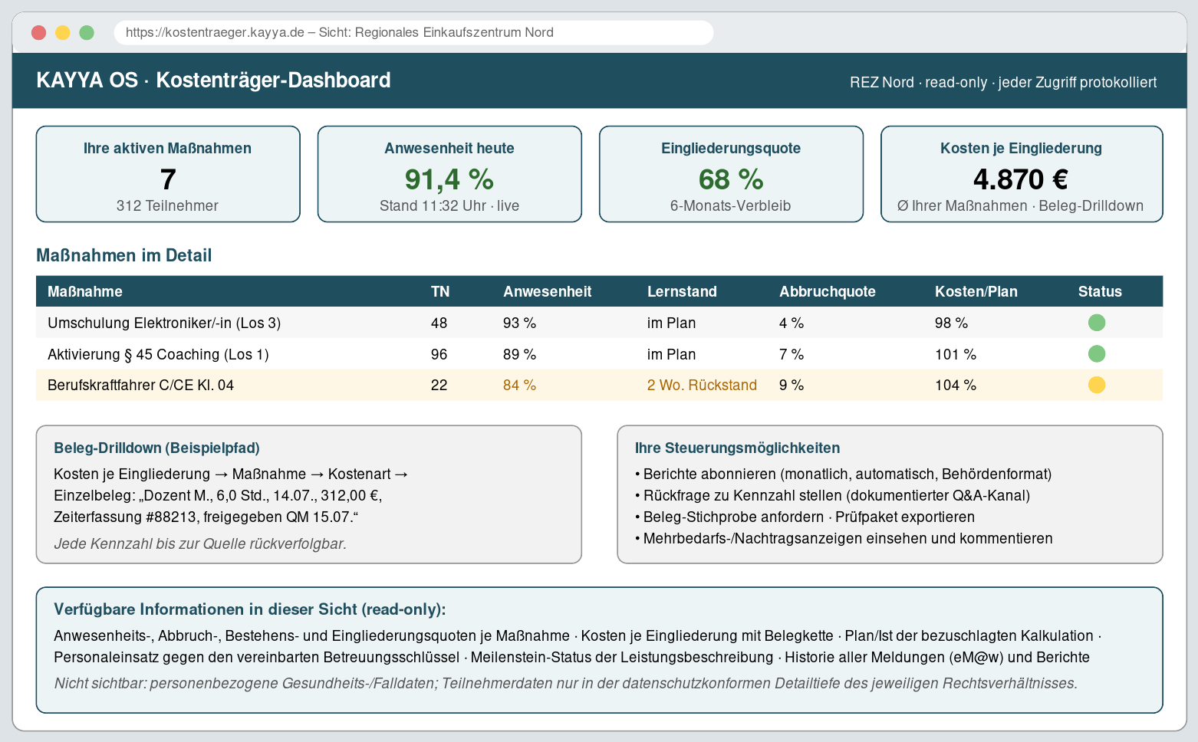
KAȲȲA OS: Das Dashboard, mit dem wir Ausschreibungen gewinnen
Echtzeit statt Quartalsbericht: Anwesenheit, Erfolgsquoten, Kosten je Eingliederung – tagesaktuell.
Belegkette per Klick: jede Kennzahl rückverfolgbar bis zur einzelnen Dozentenstunde.
Pflichtprozesse automatisiert: eM@w-Meldungen, Abrechnungen, Audit-Unterlagen auf Knopfdruck.
Fälschungssichere Nachweise: Zeugnisse digital gesiegelt, lebenslang online validierbar.
Lastenheft liegt vor: 100+ Anforderungen, ausschreibungsfähig – Entwicklung 0,9–1,4 Mio. € in 3 Stufen.
KAȲȲA (Arbeitstitel) · Investorenpräsentation · vertraulich
5

Slide 6
Sieben Erlösquellen – eine Plattform, eine Akte, ein Profitcenter je Maßnahme
Geförderte Weiterbildung & Vergabe
Internationale Fachkräfte
Talentpool & Vermittlung
Bildungsgutscheine, AVGS, REZ-Lose – Kernmarkt der BA/Jobcenter
Ausbildungscampus Philippinen/Singapur: Pflege, Hotellerie, Gastronomie – Prüfung in Deutschland
Arbeitgeberportal mit Starttermin-Prognose; Employer-Pays-Pauschalen 8–15 T€/Kraft
Suchteingliederung im Ausland
Schulbegleitung & Kurzqualifikationen
Eigene Einrichtungen & Wohncampus
Neuanfang fern des Milieus – § 31 SGB IX, rehapro, DRV
Fachleistungsstunden der Kommunen; §34a, BKF, Betreuungskraft & Co.
Reha/Pflege als Abnehmer und Praxisort; Wohnen bindet Fachkräfte
Dunkel: das internationale Alleinstellungsgeschäft – Ausbildung im Ausland, Wertschöpfung im Verbund.
KAȲȲA (Arbeitstitel) · Investorenpräsentation · vertraulich
6

Slide 7
Das Zeitfenster: Die neue Mittelvergabe lässt die Dinosaurier aussterben
Der Gesetzgeber hat die Spielregeln geändert: Gedeckelte Kostensätze (B-DKS), scharfer Preiswettbewerb in den Vergaben und steigende Transparenzanforderungen entziehen dem alten Modell die Grundlage. Wer einen Wasserkopf aus Leitungsebenen, Zentralen und Stabsabteilungen aus öffentlichen Mitteln füttern muss, kann keine marktfähigen Preise mehr anbieten.
Das Aussterben hat begonnen
Die einmalige Chance: jetzt aufmischen
Große Träger ziehen sich aus Losen zurück – die Volumina werden frei
Insolvenzwelle 2024 im Bildungsgutschein-Markt traf die Trägen zuerst
Bestandsorganisationen können ihre Apparate nicht gegen sich selbst wegdigitalisieren – zu viele Besitzstände
Und kein einziger Anbieter hat bisher die Konsequenz gezogen: KI-Verwaltung plus offene Bücher
Zu Gunsten der Teilnehmer: echte Abschlüsse und Neuanfänge statt abgesessener Maßnahmen
Zu Gunsten der öffentlichen Gelder: jeder Euro kommt nachweisbar in der Maßnahme an
Zu Gunsten der Transparenz: offene Belegketten als neuer Standard, an dem sich alle messen müssen
Dieses Fenster öffnet sich einmal: Wer jetzt gründet, besetzt den Standard, bevor die Boutiquen-Welle nachzieht – und übernimmt die Volumina, die die Dinosaurier freigeben.
KAȲȲA (Arbeitstitel) · Investorenpräsentation · vertraulich
7

Slide 8
Finanzplan: Break-even in Monat 18–24, dann skaliert die Marge
< 10 %
Verwaltungsquote ab Jahr 2 – sinkend mit jedem weiteren Teilnehmer
110
Teilnehmerplätze Inland (Jahr 3) + 60 internationale Vermittlungen p. a.
20–30 % p. a.
Ziel-Eigenkapitalrendite der Tochter-GmbH ab Jahr 4 (Planszenario: Vermittlung + Lizenzen)
KAȲȲA (Arbeitstitel) · Investorenpräsentation · vertraulich
8

Slide 9
Ehrliche Struktur: Wirkung in der gGmbH, Rendite in der Tochter
gGmbH (gemeinnützig)
Gewerbliche Tochter-GmbH
Bildung, Maßnahmen, eigene Einrichtungen, Suchtprogramm
Keine Gewinnausschüttung – das ist Feature, nicht Schwäche: Glaubwürdigkeit bei Behörden, Zugang zu Fördertöpfen und Spenden
Investierbar über: Gesellschafterdarlehen (marktübliche Verzinsung), Immobilien des Wohncampus (Eigentum + Mietrendite + Förderung „Junges Wohnen“)
Internationale Rekrutierung & Vermittlung (Employer-Pays-Pauschalen, Talentpool-Portal)
KAȲȲA OS: perspektivische Lizenzierung an andere Träger und Kommunen – Software-Asset mit eigenem Marktpotenzial
Ihr Beteiligungsvehikel: Eigenkapital an der Tochter. Planszenario: Jahr 3 ca. 60 Vermittlungen (~600 T€ Umsatz, ~270 T€ DB), Jahr 5 ca. 200 Vermittlungen plus Lizenz-Pilot (über 2 Mio. € Umsatz) – dividendenfähig ab Jahr 3, Ziel-Eigenkapitalrendite 20–30 % p. a. ab Jahr 4; Software-Lizenzierung als zusätzlicher Multiple-Hebel beim Exit aus der Tochter
Für den gGmbH-Anteil: besichertes Gesellschafterdarlehen mit fester Verzinsung (Zielkorridor 6–8 % p. a.) plus Immobilienwert des Wohncampus. Rendite und Wirkung – sauber getrennt, beide bankfähig kalkuliert.
KAȲȲA (Arbeitstitel) · Investorenpräsentation · vertraulich
9

Slide 10
Die Runde: 1,5 Mio. € für Gründung, MVP und die ersten Maßnahmen
0,40 Mio. €
Gründung, Zulassungen (AZAV), Standort, Team-Aufbau
Meilensteine
M 6
AZAV-Trägerzulassung, erste Maßnahmenzulassungen
0,55 Mio. €
KAȲȲA OS Stufe 1 (MVP) – Lastenheft ausschreibungsfertig
M 9
KAȲȲA OS MVP live – erste Maßnahme läuft komplett digital
0,30 Mio. €
Anlaufphase & Liquiditätspuffer (Abrechnung läuft nach)
M 14
Pilotklasse Manila (25 Pflegekräfte), erste REZ-Lose
0,25 Mio. €
International: Partneraufbau Philippinen, Pilotklasse, Gütezeichen
M 18–24
Break-even Inland; erste Vermittlungserlöse; Stufe-2-Entwicklung
ab M 24
Skalierung, Prüfung Übernahme Reha-/Pflegeeinrichtung, Lizenz-Pilot KAȲȲA OS
Weitere Stufen (KAȲȲA OS 2+3, Einrichtungen) werden aus Cashflow, Förderkrediten und einer möglichen zweiten Runde finanziert.
KAȲȲA (Arbeitstitel) · Investorenpräsentation · vertraulich
10

Slide 11
Sie investieren nicht in Versprechen.
Sie investieren in ein System, das jeden Euro beweist.
Bestmögliche Rendite auf Ihr Eigenkapital – aus einem Markt mit 45+ Mrd. € gesicherter öffentlicher Nachfrage, einer Kostenstruktur, die kein Wettbewerber kopieren kann, und einer Tochter-GmbH, die ab Jahr 3 dividendenfähig ist. Belastbare Ist-Zahlen statt Hochglanz-Forecasts liefert das System von Tag 1.
Bernhard & Florian · Gründer
Ideenpapier und ausschreibungsfähiges Lastenheft KAȲȲA OS auf Anfrage · KAȲȲA ist Arbeitstitel, Markenprüfung vorbehalten · kein öffentliches Angebot i. S. d. WpPG

